Slide 1
国美互联网技术答辩
企业云-基础研发部-孟德华

Slide 2

目录
自我介绍
项目的参与介绍
技术能力
学习规划和项目期望

Slide 3
1.自我介绍
工作经历
曾做过机械维修， 公司门户网站， 新闻
2010.01-2012.05 北京三一桩机有限公司
2012.08-2014.07 长安铃木
2014.12-2016.05 新浪网
2016.10-至今 国美互联网

Slide 4

2.项目参与介绍
2.1 参与的项目
2.2 项目职责
2.3 项目遇到的问题及解决方案
2.4 项目总结

Slide 5
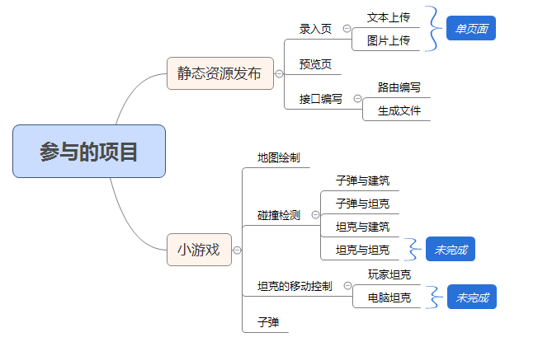
2.项目参与介绍

Slide 6
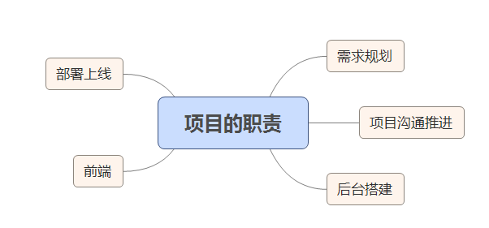
2. 项目参与介绍
2.2 项目职责

Slide 7
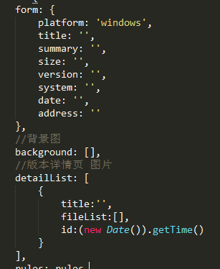
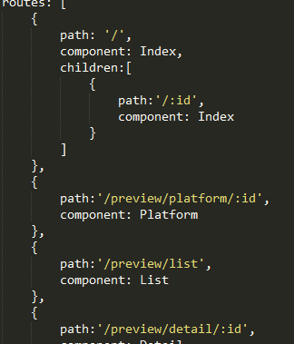
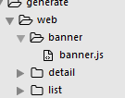
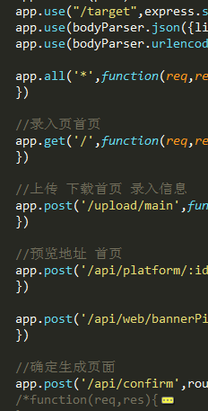
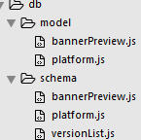
2. 项目参与介绍
静态发布项目总结
前台
效果页
预览
录入
单页面
后台
模板
路由
数据储存

Slide 8

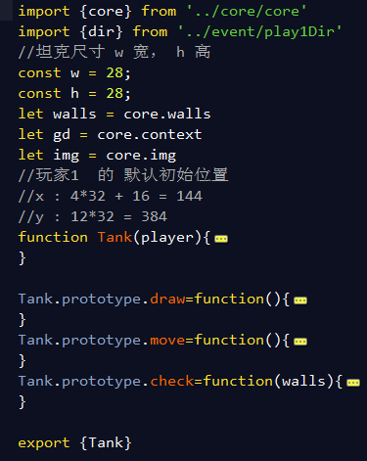
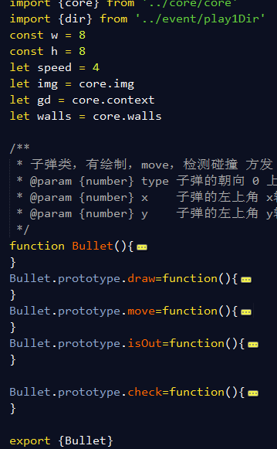
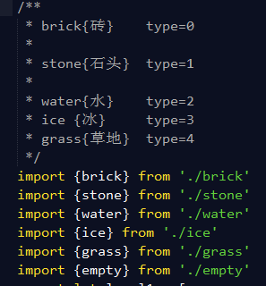
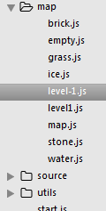
2.项目参与介绍
小游戏介绍

Slide 9
2. 项目参与介绍
看开源项目，后台同学请教
将建筑拆分打散，13*13（4*4）
改进坦克的移动规则
遇到的问题
解决方案
1
需求的推进(为了减少工作量)
1
与产品同学沟通，说明这个项目的好处（人力成本，发布效率，出错率）
2
系统的后台知识储备
2
3
建筑绘制
3
4
坦克转向
4

Slide 10
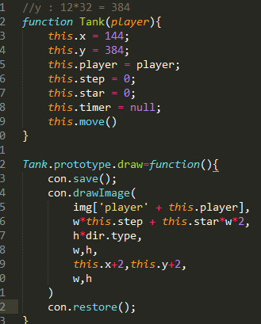
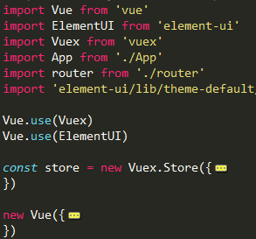
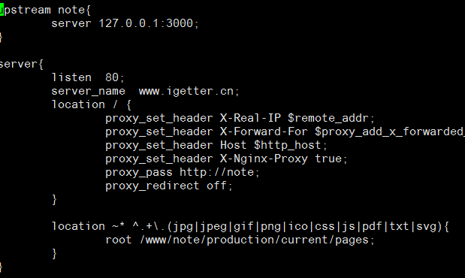
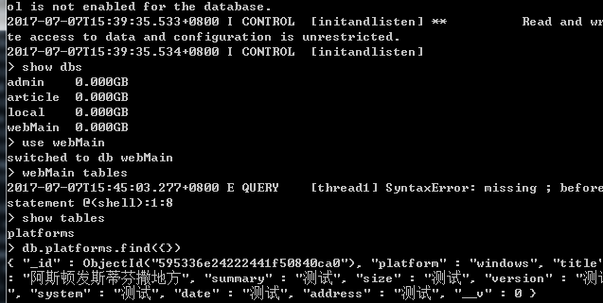
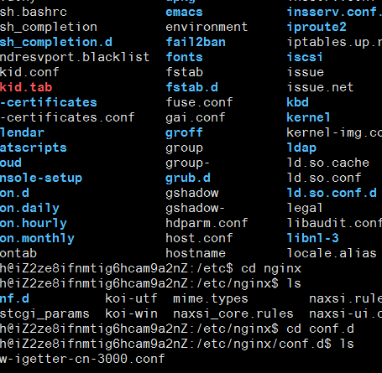
3.技术能力
使用技术
nginx
Linux命令
Vue，vuex
数据库
canvas

Slide 11
4. 学习规划和项目期望
4.1 学习规划
1、项目跟进
2、人员协调
技术能力
管理能力
1、代码性能，简洁
2、数据的机构

